Slide 1

应用SoEKS的车联网态势感知的设计与实现
答辩人：张鹏飞
指导老师：李飞

Slide 2




论文摘要
论文摘要
主题
研究背景
论文分析车联网现状，提出适用于当前车联网的态势感知模型，并设计与实现基于SoEKS的车联网态势感知系统
理论基础
核心内容
成果展示
盲审意见
论文总结

Slide 3

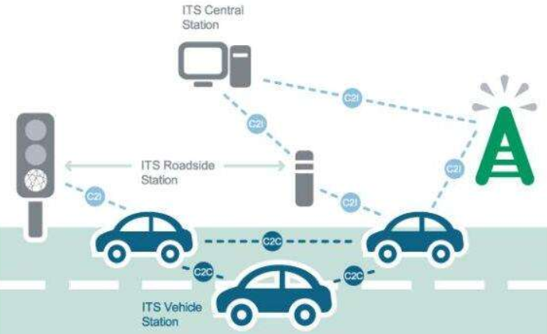
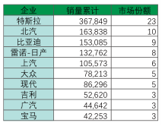
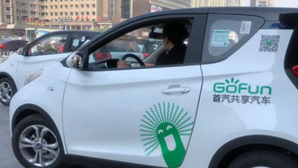
研究背景
论文摘要
车联网行业趋势——“四化”
研究背景
智能化：
2020年左右落地
L3自主驾驶产业
链共识
网联化：
5G的广泛应用
目前全球3.3+亿
车已经联网(包括
3G,4G)
理论基础
核心内容
成果展示
电动化：
新能源汽车在
成为主流
共享化：
共享汽车的市场
份额不断增长
盲审意见
论文总结

Slide 4
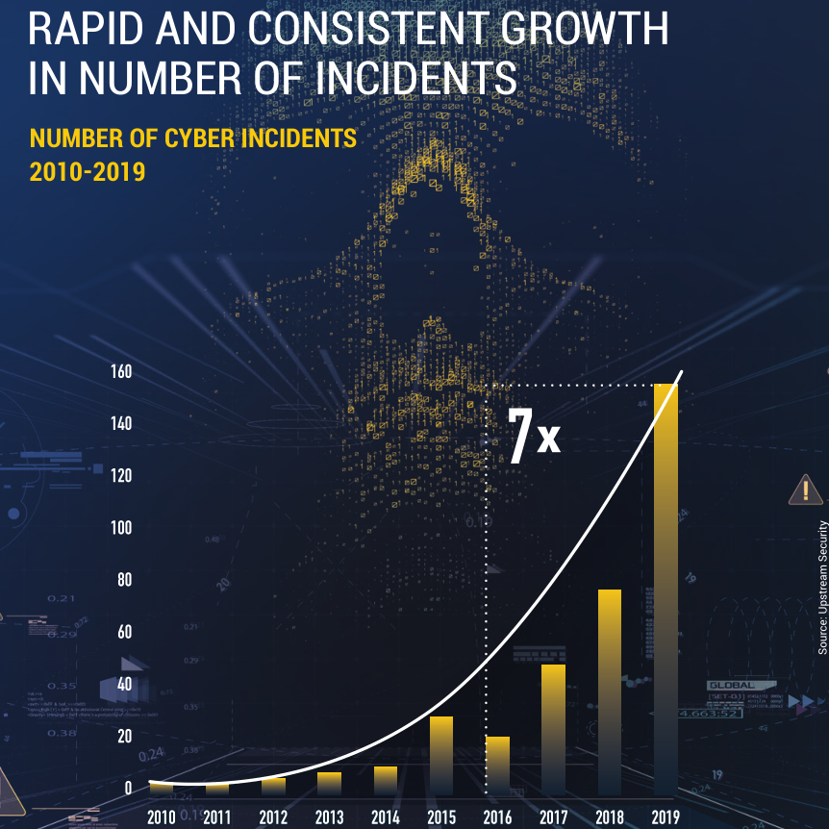
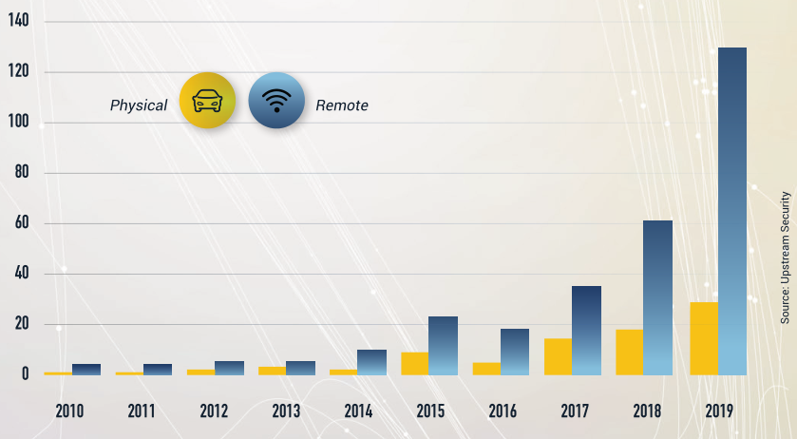
研究背景
论文摘要
汽车信息安全问题
研究背景
理论基础
核心内容
成果展示
盲审意见
论文总结
近期的公开事件：
2018年，黑客使用中继攻击偷盗特斯拉车辆，同年爆出的CVE-2018-16806漏洞可以进行车钥匙复制；
2019年，特斯拉Model S的无线芯片存在缓冲区溢出；

Slide 5
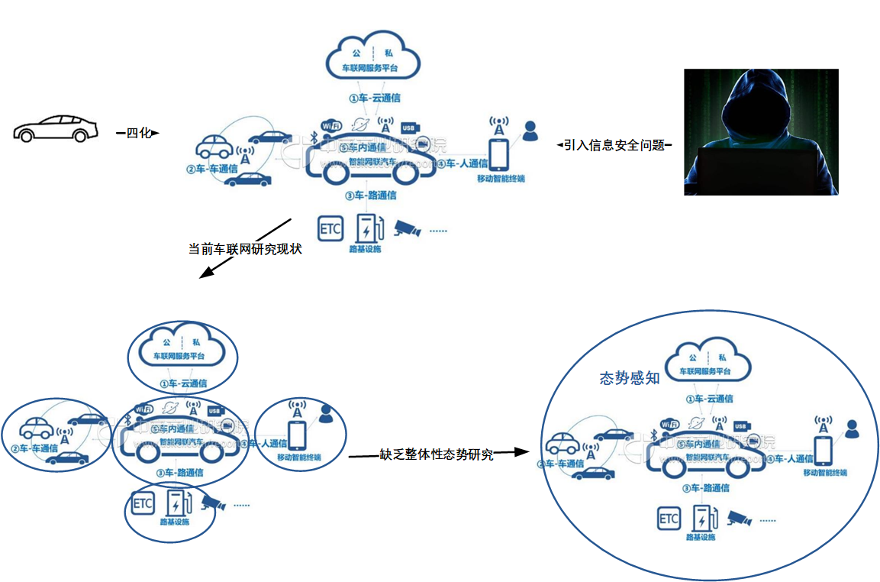
研究背景
论文摘要
现状与选题意义
研究背景
理论基础
核心内容
成果展示
盲审意见
论文总结

Slide 6
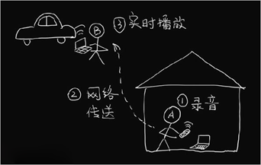
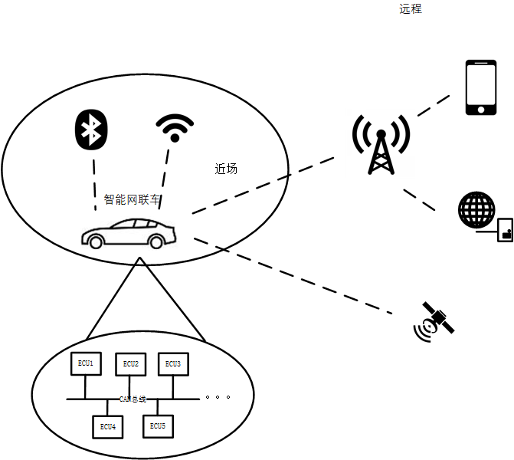
理论基础
论文摘要
中继攻击与攻击路径
研究背景
攻击过程：
第一步：A录射频钥匙信号；
第二步：网络传输信号；
第三步：B播放信号；
理论基础
核心内容
成果展示
攻击路径：
近场：蓝牙，Wi-Fi；
远程：4G，卫星；
最终执行：
CAN总线、ECU；
盲审意见
论文总结

Slide 7
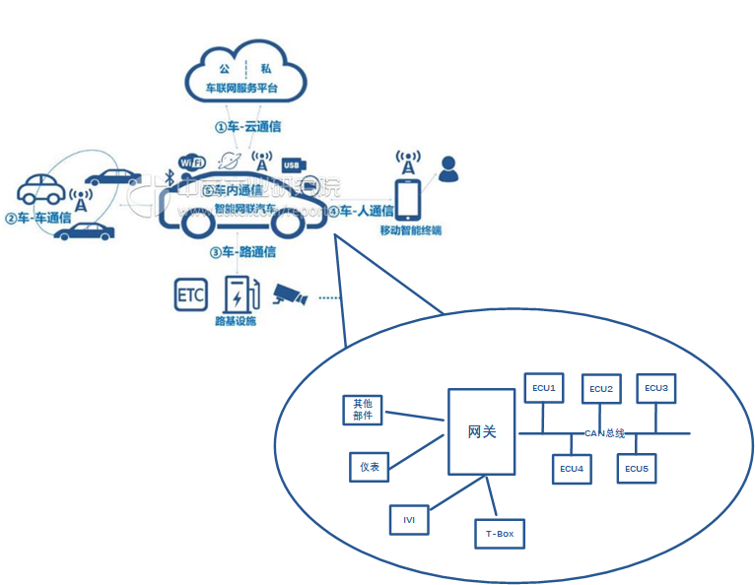
理论基础
论文摘要
车联网与互联网
研究背景
理论基础
核心内容
成果展示
盲审意见
论文总结

Slide 8

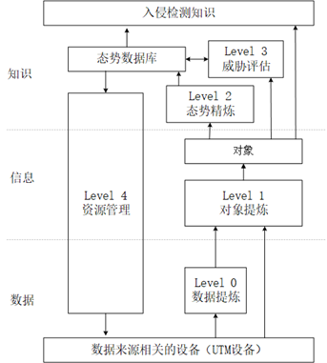
理论基础
论文摘要
网络态势感知模型
研究背景
Endsley模型
理想车联网态势感知应具有的功能
理论基础
核心内容
JDL模型
成果展示
盲审意见
论文总结
Tim Bass模型

Slide 9
理论基础
论文摘要
网络态势感知的数学模型
研究背景
 | 优点 | 缺点
加权平均 | 简单易懂 | 过分依赖专家经验
模糊综合评价 | 较好的实现了量化评价 | 主观性强
神经网络 | 可以实现任意逼近模型 | 对数据要求高，计算量大
朴素贝叶斯分类 | 分类准确 | 先验知识难以获取，要求事件概率互相独立
贝叶斯网络 | 预测准确 | 先验知识难以获取，计算量大
D-S证据理论 | 可提高检测准确率 | 计算量大
马尔科夫链 | 短期预测准确，对数据要求低 | 长期预测不准确
SoEKS经验知识集表示 | 泛化能力强 | 知识经验需长期积累
理论基础
核心内容
成果展示
盲审意见
论文总结

Slide 10
核心内容
论文摘要
核心内容
研究背景
技术方案
理论基础
核心内容
感知
理解
预测
可视化
成果展示
分布式数据采集
数据格式定义及表示
…
使用模糊评价+APH评价当前安全状态
采用SoEKS对状态进行表示
…
马尔科夫链对未来状态进行预测
匹配SoEKS经验知识库对未来威胁具体状况进行预测
…
各项网联车安全属性统计数据
安全态势
事件趋势
…
盲审意见
论文总结

Slide 11
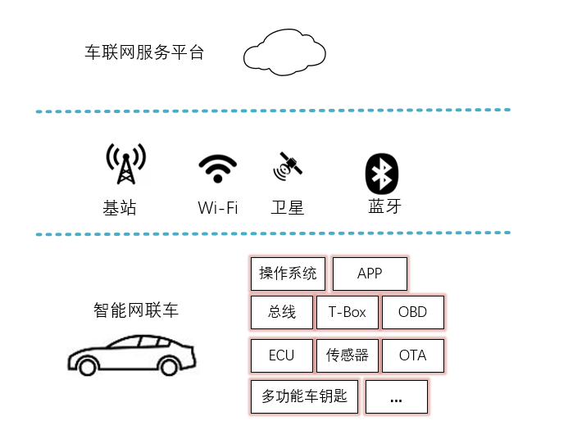
核心内容
论文摘要
理解——智能网联车主要的风险入口与数据特点
研究背景
主要风险入口：
操作系统
APP
总线
T-Box
OBD
ECU
传感器
OTA
多功能车钥匙
理论基础
核心内容
成果展示
盲审意见
数据特点：
多源
异构
论文总结

Slide 12
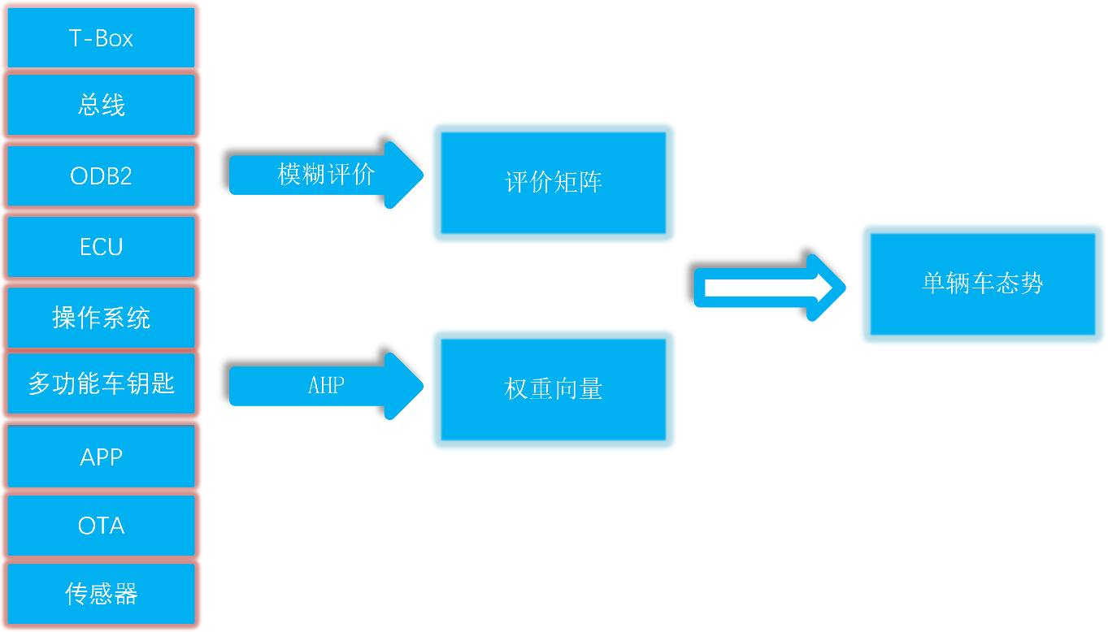
核心内容
论文摘要
态势值的理解——单辆车态势值计算
研究背景
理论基础
核心内容
根据网联车主要风险入口相关的数据，求得评价矩阵与权重向量得到单辆车的态势值
成果展示
盲审意见
论文总结

Slide 13
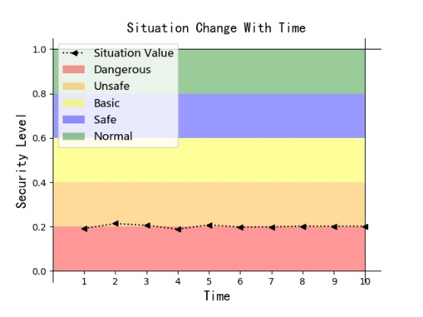
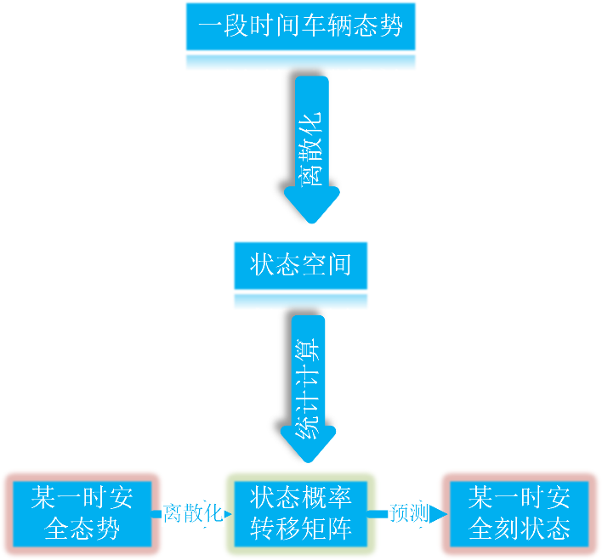
核心内容
论文摘要
态势值的预测——马尔科夫链预测态势值
研究背景
理论基础
核心内容
成果展示
盲审意见
右图为一段时间的态势变化图，根据一段时间的车辆态势值，得到车辆态势的安全状态转移矩阵，得到稳定的转移矩阵之后可以计算任意时刻之后的下一时刻的态势值。
论文总结

Slide 14
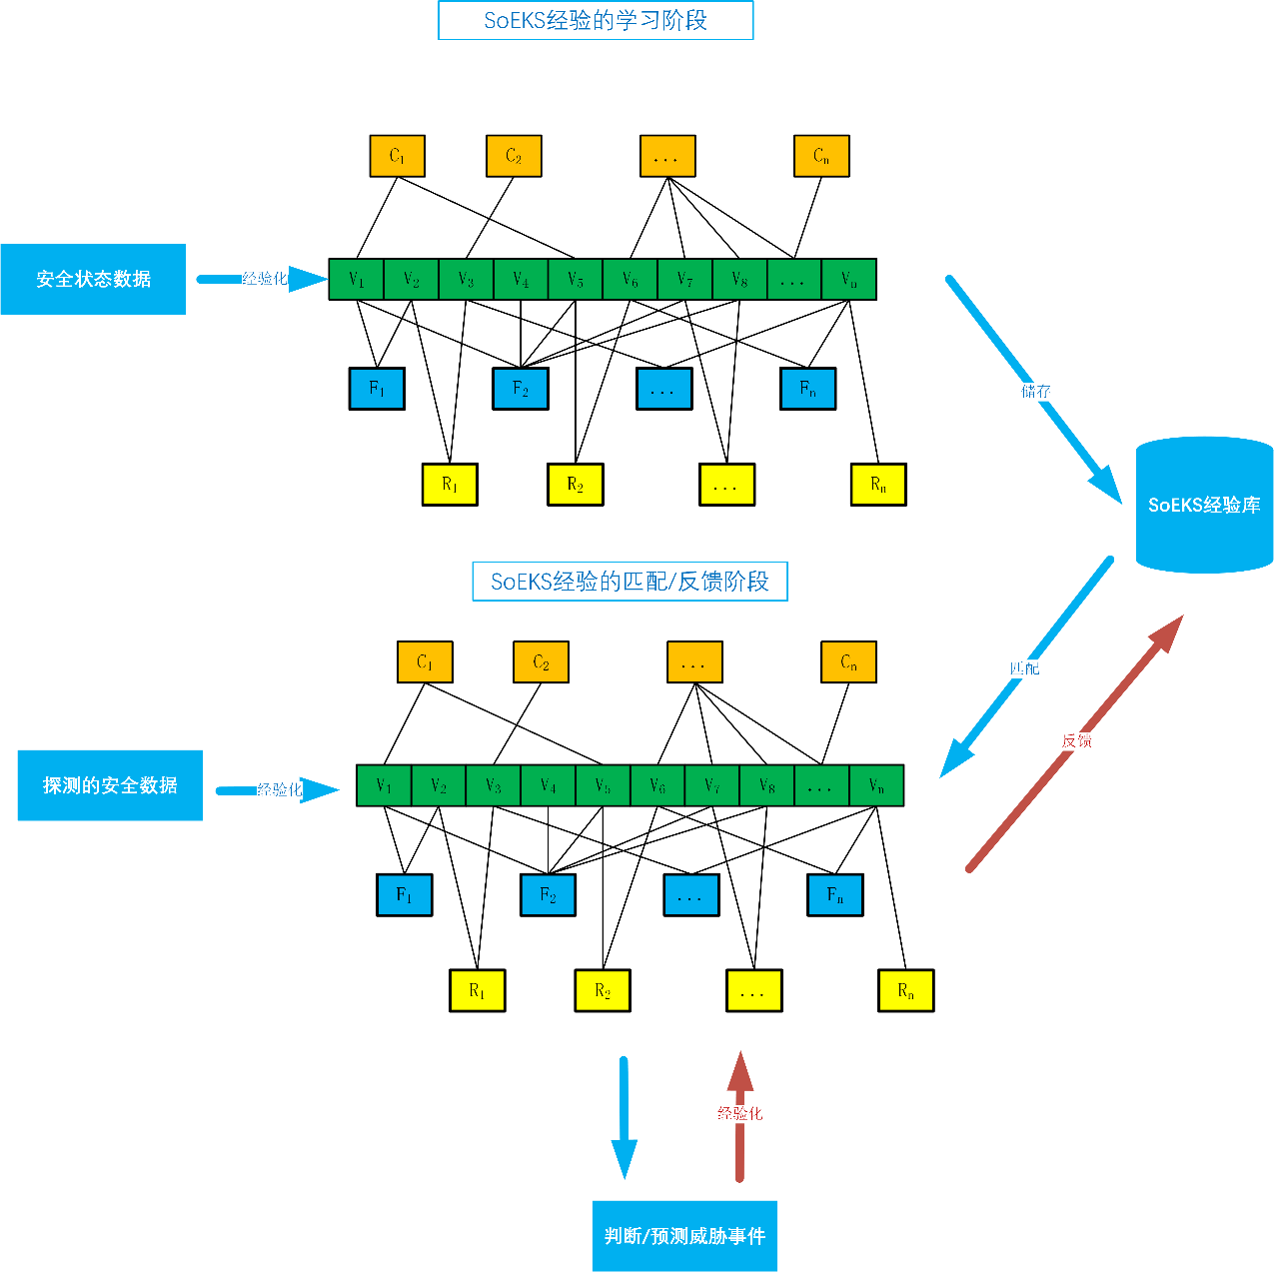
核心内容
论文摘要
恶意行为的理解与预测——SoEKS经验知识表示
研究背景
理论基础
SoEKS经验学习阶段
根据一段时间的安全数据，生
成威胁事件经验并存入经验库。
SoEKS经验使用阶段
根据当前采集获得的安全数据，
与经验库对比，可以得到当前
经验中已经学习到的威胁事件。
SoEKS经验反馈阶段
将匹配出来未学习到的事件再次
经验化存入经验库。
核心内容
成果展示
盲审意见
论文总结

Slide 15
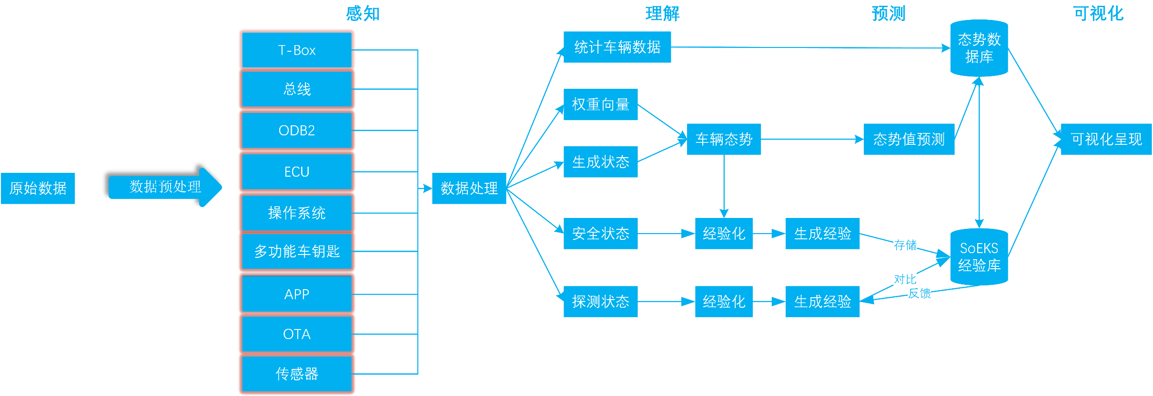
核心内容
论文摘要
系统核心框架
研究背景
理论基础
核心内容
成果展示
盲审意见
论文总结
感知：主要获取网联车主要风险入口相关的数据
理解和预测：1 主要分为两部分，车辆态势的计算和预测；2 安全事件的匹配与预测
可视化：通过前一部分的数据在前台进行可视化呈现

Slide 16
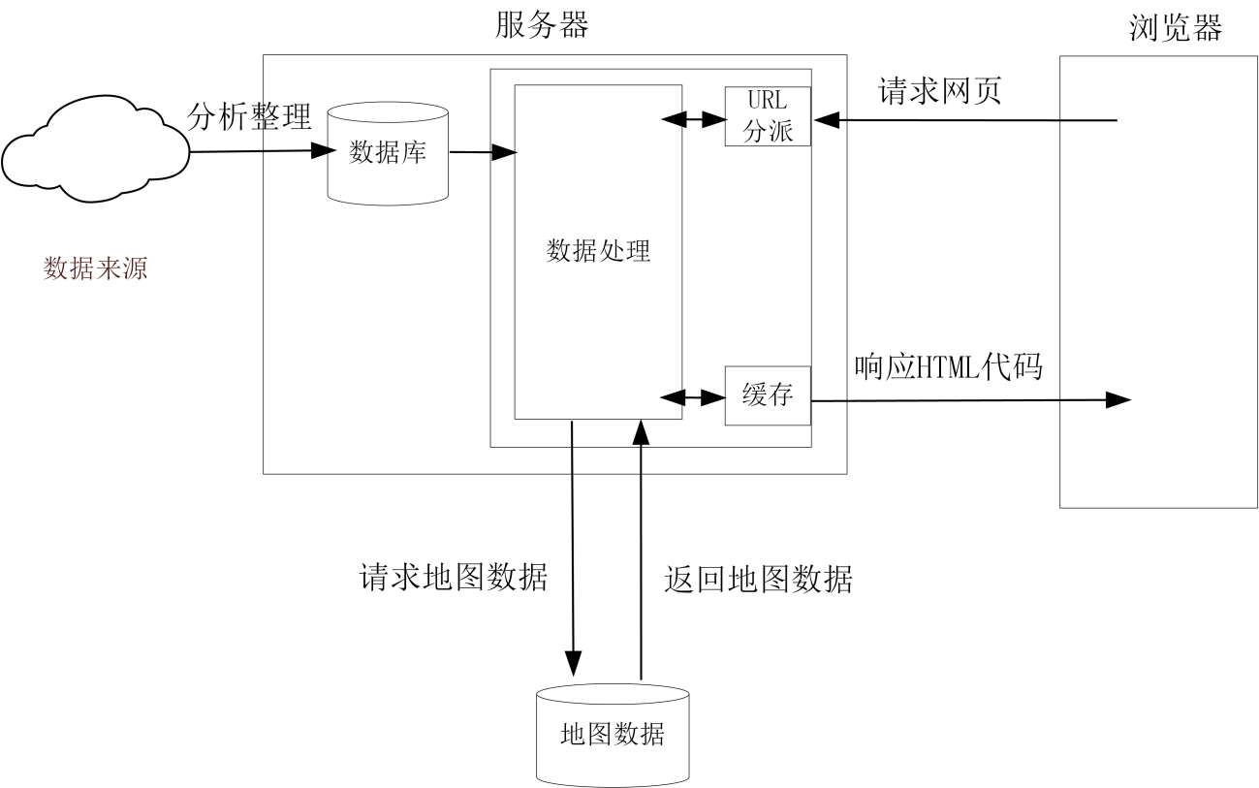
核心内容
论文摘要
系统设计
研究背景
理论基础
核心内容
成果展示
盲审意见
论文总结

Slide 17
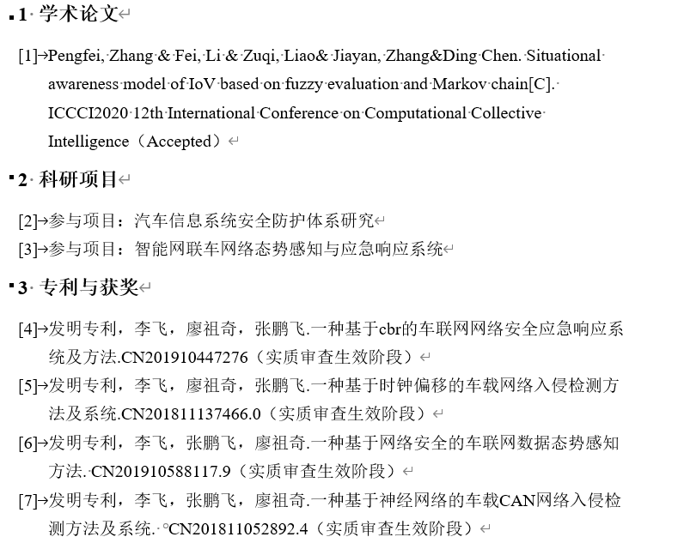
成果展示
论文摘要
发表论文以及专利
研究背景
理论基础
核心内容
成果展示
盲审意见
论文总结

Slide 18
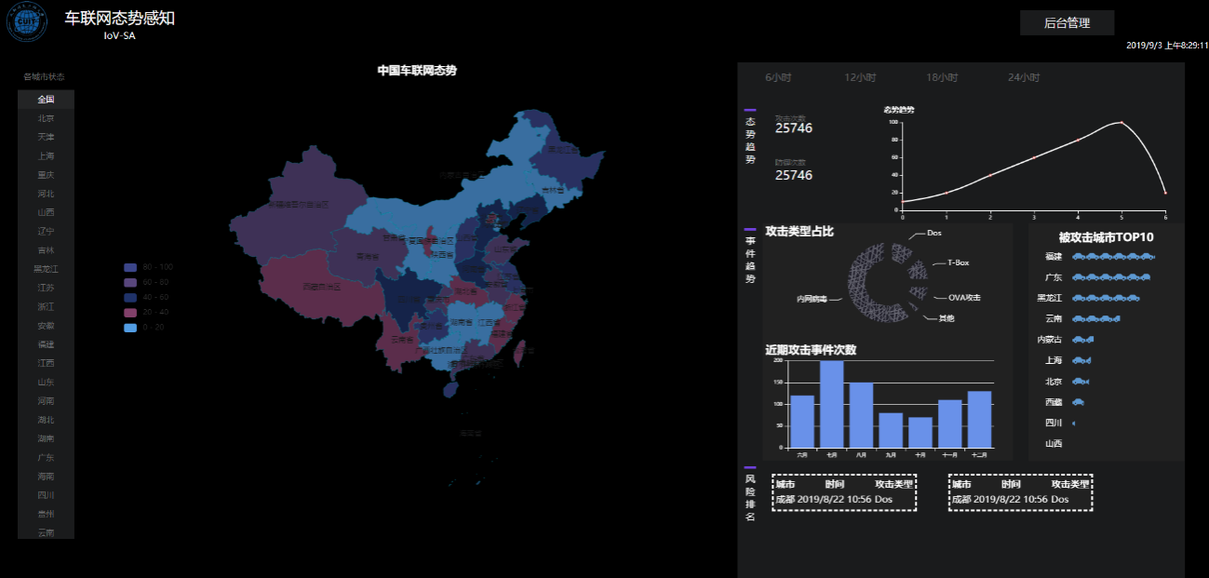
成果展示
论文摘要
态势感知系统可视化——数据大屏
研究背景
理论基础
核心内容
成果展示
盲审意见
论文总结

Slide 19
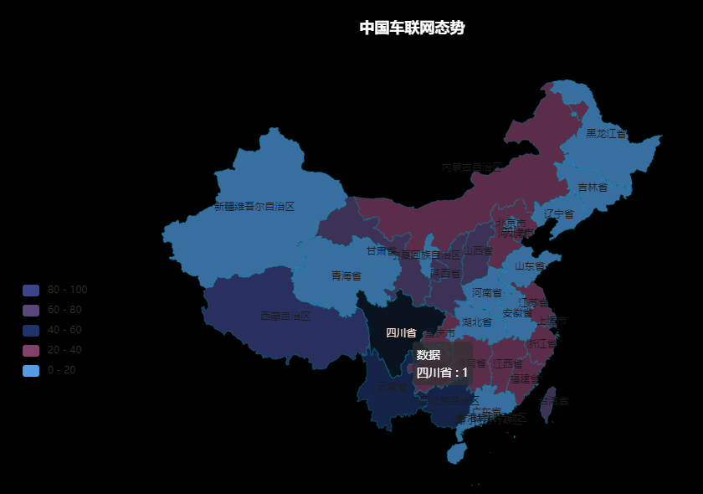
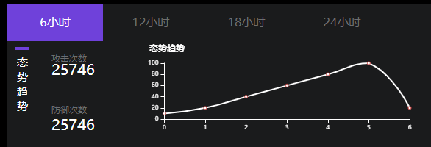
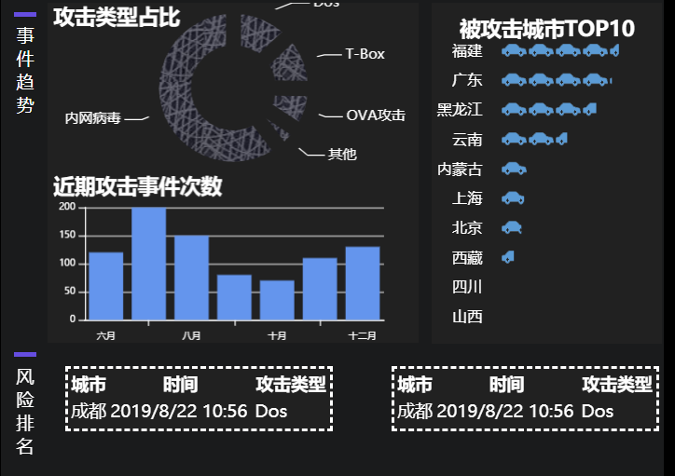
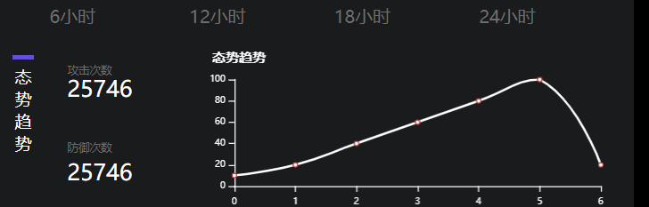
成果展示
论文摘要
态势感知系统可视化——部分数据可视化模块
研究背景
全国各省车联网态势
态势趋势模块
理论基础
核心内容
成果展示
盲审意见
事件趋势与态势趋势相关可视化呈现样例
论文总结

Slide 20
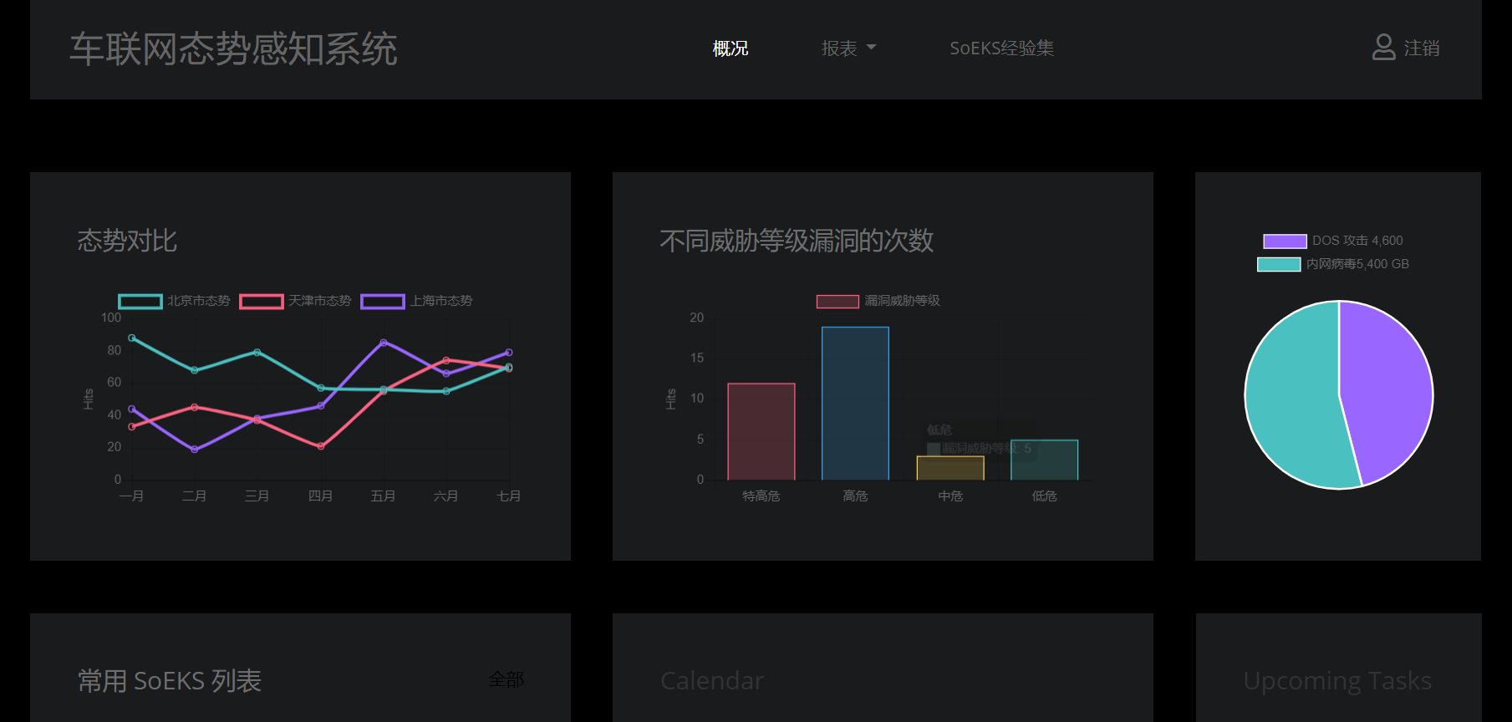
成果展示
论文摘要
态势感知系统可视化——后台态势管理
研究背景
理论基础
核心内容
成果展示
盲审意见
论文总结

Slide 21
盲审意见
论文摘要
盲审意见与修改
研究背景
盲审意见总结如下：
理论基础
1、论文格式问题
部分参考文献格式问题；
已修改考文献格式
其他格式问题；
已修改
3、系统实现问题
系统代码侧重点偏失；
已修改
核心内容
成果展示
2、论文创新问题
论文创新性不够
已修改
4、CAN总线问题
未解释CAN总线；
盲审意见
论文总结

Slide 22
论文总结
论文摘要
论文总结与展望
研究背景
论文总结与展望
理论基础
总结：
本文分析车联网的现状，并针对当前车联网存在的安全问题与情况给出了给出了一种应用SoEKS的车联网态势感知方法并实现。
不足点，由于是专硕，因此所研究理论不够深入。
核心内容
成果展示
展望：
论文中使用的模型已经尽量的减少了对数据标准的依赖性，然而现状并是，缺少标完善的标准，下一步应该参考已发布的标准对模型进行完善，并且在理论方面进行更加深入的研究。
盲审意见
论文总结

Slide 23
谢谢观看！
答辩人：张鹏飞
指导老师：李飞

